Slide 1
MATLAB图形绘制

Slide 2
本章学习目标
    熟练掌握MATLAB图形绘制的基本步骤和基本绘图命令
    熟悉绘图过程中曲线颜色、线型、数据点型的设置方法
    熟练掌握典型二维图形的绘制及标注方法
    掌握三维图形的基本绘制方法
    能够熟练绘制典型三维图形并对其进行标注

Slide 3
主要内容
6.1 MATLAB图形绘制基础
6.2 二维图形的绘制
6.3 三维图形的绘制

Slide 4
6.1 MATLAB图形绘制基础
1. MATLAB图形绘制的基本步骤
在MATLAB中，一般按照下述的几个步骤绘制
图形。
①准备需绘制的数据或函数，常用典型指令如下。
x=0:0.1:10;
y1=bessel(1,x);
y2=bessel(2,x);
y3=bessel(3,x);

Slide 5
②选择图形输出的窗口及位置，常用典型指令如下。
figure(1)
subplot(m,n,k)
③调用基本的绘图函数，常用典型指令如下。
plot(x,y1,x,y2,x,y3)
plot3(x,y,z,'r :')
④设置坐标轴的范围、标记号和网格线，常用典型指
令如下。
axis([0,10,-3,3])
axis([x1,x2,y1,y2,z1,z2])
grid on

Slide 6
⑤用名称、图例、坐标名、文本等对图形进行注释，常用典型指令如下。
xlabel('x')
ylabel('y')
title('图1')
text(1,1,'y=f(x)')
⑥打印输出图形，常用典型指令如下。
print–dps2

Slide 7
在上述步骤中，(1)、(3)是最基本、最常用
的绘图步骤。一般情况下，由这两步所画出的图
形已经具备足够的表现力，至于其他步骤，并不
完全必需。步骤(2)一般在图形较多的情况下使
用,比如要把几个图放到一起进行比较，此时可
根据所作图形的个数对subplot(m, n, k)指令中的
m、n进行赋值。步骤(4)、(5)的前后次序可按照
指令的常用程度和复杂程度编排，用户可根据自
己的需要改变前后次序。

Slide 8
2. MATLAB基本绘图命令
MATLAB提供了大量的指令用于将矢量数据
以曲线图形的方式进行显示以及这些曲线图形的
注释和打印。 详见表6-1。
①plot指令的常用调用格式
plot(y,'s')
plot(x,y,'s')
plot(x1,y1,'s1',x2,y2,'s2')
h=plot(…)

Slide 9
其中的参数s是用来指定线型、色彩、数据点型的选项字符串。当其省略时，图形中的线型、色彩等将由MATLAB的默认设置确定。
②plot3指令的常用调用格式
plot3(x,y,z,'s')
plot3(x1,y1,z1,'s1',x2,y2,z2,'s2',…)
h=plot3(…)
③loglog、semilogx、semilogy函数的常用调用格式
这3个指令的调用格式和plot指令的格式形同，只不过显示的坐标轴比例不同。

Slide 10
④plotyy指令的常用调用格式
plotyy(x1,y1,x2,y2)
plotyy(x1,y1,x2,y2,'f')
plotyy(x1,y1,x2,y2,'f1','f2')
指令中出现的参数f、f1、f2等代表绘制数据的
方式，可选择plot、semilogx、semilogy、
loglog等不同的形式。

Slide 11
6.2 二维图形的绘制
1. 二维图形的创建及曲线颜色、线型、数据点型设置
这里通过一个简单的例子引入图形创建过程。
【例6-1】 绘制正弦函数y =sin(x)的曲线。
x=0:0.01:10; %定义采样向量，采样点步长为0.01，共计101个
y=sin(x);
plot(x,y) %在二维坐标轴中按线性比例绘制二维图形
运行后结果如图6.3所示。

Slide 12
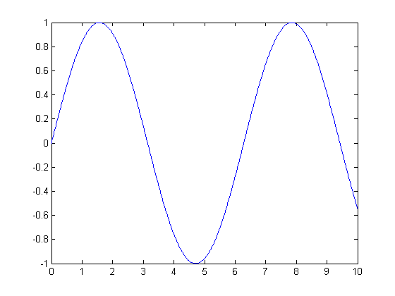
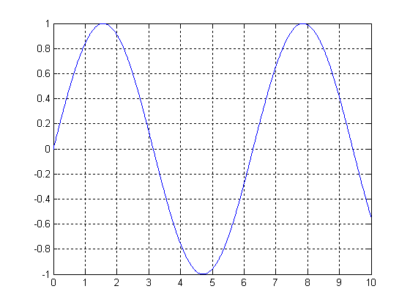
有时为了便于观察，可以在图形上加上网格，
此时只需在上例程序后加上grid on即可。
x=0:0.01:10;
y=sin(x);
plot(x,y)
grid on
运行后结果如图6.4所示。

Slide 13
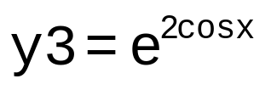
【例6-2】在一个图形窗口中绘制多条函数曲线。
x=0:0.01:10;
y1=sin(x);
y2=x.*sin(x); %y2=xsinx
y3=exp(2*cos(x)); %
plot(x,y1,x,y2,x,y3)
运行后结果如图6.5所示。

Slide 14
MATLAB虽然会自动为每条曲线赋予不同的颜色以示区别，但有时却很难判断曲线和函数的对应关系，可以通过两种方法来解决这个问题。第一种方法，把这些曲线在同一个绘图窗口的不同区域分别显示，把例6-2程序修改如下。
x=0:0.01:10;
y1=sin(x);
y2=x.*sin(x);
y3=exp(2*cos(x));
subplot(2,2,1),plot(x,y1) % 在第1个子图中显示y1
subplot(2,2,2),plot(x,y2) % 在第2个子图中显示y2
subplot(2,2,3),plot(x,y3) % 在第3个子图中显示y3

Slide 15
运行后结果如图6.6所示。程序中subplot(2, 2, 3)，plot(x, y3)的含义是把绘图窗口划分成2行2列共4个区域(可同时显示4个子图)，把y3显示在第2行第1列，即第3个子图的位置。此时，可以方便地区分y1、y2、y3并观察它们的形状。

Slide 16
另外一种方法，可以通过自定义曲线的颜色、
线型等来区别不同的曲线。对例6-2程序的最后
一句修改如下
plot(x,y1,'r:',x,y2,'g--',x,y3,'b-.')
运行后结果如图6.7所示
在图6.7中，用红色的虚线(在程序中用r:表示)
表示函数y1，用绿色的双画线(在程序中用g--表
示)表示函数y2，用蓝色的点画线(在程序中用b-.
表示)表示y3。这样就能方便区分同一窗口中不
同的曲线。

Slide 17
此外还可以在不同函数曲线上标注不同的数据
点型以观察数据点。比如对例6-2程序的第一句
及最后一句修改如下
x=0:0.2:10;
plot(x,y1,'r:+',x,y2,'g--d',x,y3,'b-.o')
修改第一句的目的是增加数据取值步长，以便
于观察数据点。
运行后结果如图6.8所示 。
在图6.8中，y1上的数据点用加号表示，y2上
数据点用菱形表示，y3上的数据点用圆形表示。

Slide 18
2. 二维图形的标注
表6-3对常用的一些标注指令进行了归纳，我
们通过一些例子来说明表6-3中各指令的功能。
【例6-3】 坐标轴及标题的标注。
x=-10:0.1:10; % 定义图形的横轴坐标范围及采样步长
x=x+(x==0)*eps; % 用一个“机器0”小数代替0
y=sin(x)./x; % 用可逻辑运算的sin(esp)/esp近似代替sin(0)/0的极限
plot(x,y)
xlabel('x') % 在x轴上标注x
ylabel('y=sinx/x') % 在y轴上标注y=sinx/x
title('门函数的频谱') % 在图形上方添加标题

Slide 19
【例6-4】 在图形中添加文本字符串。
x=0:0.1:10;
y=sin(x);
plot(x,y)
xlabel('x')
ylabel('y=sinx')
text(0,sin(0),‘\leftarrowsin(x)=0’) % 在指定位置添
加左箭头及字符串
text(3*pi/4,sin(3*pi/4),'\rightarrowsin(x)=0.707')
text(7*pi/4,sin(7*pi/4),'\leftarrowsin(x)=-0.707')

Slide 20
如果在不要求精确定位的情况下对图形进行
标注，还可以使用gtext指令实现以交互的方式将
标注字符串放置在图形中。例如，在图6.8中的
正弦曲线上执行下面的指令
gtext('第一个零点')
gtext('第二个零点')
gtext('第三个零点')
按回车键后打开图形窗口，当光标进入图形
窗口时，会变成一个大十字，表明系统正在等待
用户的动作。单击想要加入标注的地方即可。

Slide 21
【例6-5】 图形的图例标注。
x=linspace(0,2*pi,50);
y1=cos(x);
y2=sin(x);
plot(x,y1,x,y2)
xlabel('x的取值范围')
ylabel('y1和y2的值')
legend(' y1=cos(x)', ' y2=sin(x)')

Slide 22
3. 典型二维图形的绘制
①对数、半对数坐标轴图形的绘制
在有些时侯，需要的函数可能在两个坐标轴或
某个坐标轴上有较大的取值范围，这时可以通过
loglog、semilogx、semilogy等指令在x轴和(或)y轴
按对数比例绘制二维图形。

Slide 23
【例6-6】 对数、半对数坐标轴图形的绘制。
x=0:0.1:10;
y=exp(x);
subplot(1,3,1) % 显示在第1个子图上
plot(x,y)
subplot(1,3,2)
loglog(x,y) % 在x轴和y轴都按对数比例绘制图形
subplot(1,3,3)
semilogy(x,y) % 在x轴按线性比例、y轴按对数比例绘
制二维图形

Slide 24
②双y轴图形的绘制
利用MATLAB的plotyy指令可以同时绘制两条
函数曲线，这两条曲线共用一个x轴，而y轴则为
两个，分别位于图形的左边和右边。这时，可以
将具有不同取值范围的两条函数曲线放到一个图
形中，以便进行分析和比较。

Slide 25
【例6-7】 双y轴图形的绘制。
x=0:1000;
a=1000;b=0.01;c=0.01;
y1=a*exp(-b*x);
y2=cos(c*x);
plotyy(x,y1,x,y2,'semilogy','plot')

Slide 26
③极坐标图的绘制
极坐标也是一种常用的坐标形式，在有些场合
使用起来非常方便。极坐标图的绘制使用的指令是
polar，其调用格式为polar(theta，rho，linespec)，
即用极角theta和极径rho画出极坐标图形，参量
linespec则可以指定极坐标图中线条的线型、标记
符号和颜色等。
【例6-8】 极坐标图的绘制。
x=0:0.01:2*pi;
polar(x,sin(2*x).*cos(2*x),'r:')
title('八瓣玫瑰图')

Slide 27
④二维条形图的绘制
在MATLAB中，用指令bar和barh来绘制二维条形
图，其中指令bar用来绘制垂直条形图，barh用来绘
制水平条形图。指令的调用格式为
bar(x, y, width, ‘style’, linespec)
或barh(x, y, width, ‘style’, linespec)，
其中的参数width代表条形的宽度，默认值为0.8，
当width的值大于1时，条形将会出现交叠；参数style
用来定义条形的类型，可选值为group或stack，其默
认值为group，如选stack，则对mn矩阵只绘制n组条
形，每组一个条形，且条形的高度为这一列中所有元
素的和；参数linespec用来定义条形的颜色。

Slide 28
【例6-9】 垂直条形图的绘制。
x=[1 2 3]; %定义条形的位置
y=[3 5 2;
4 6 8;
7 5 3]; %定义条形的高度
bar(x,y)
【例6-10】 绘制一个二维水平且堆叠的条形图。
x=[1 2 3];
y=[3 5 2;
4 6 8;
7 5 3];
barh(x,y)

Slide 29
⑤二维区域图的绘制
区域图的绘制使用area指令，该指令用于
在图形窗口中显示一段曲线，该曲线可由一
个矢量生成，也可由矩阵中的列生成(其实
在MATLAB中，矢量是矩阵的一种特殊形式
，即列数为1的矩阵就是矢量)。如果矩阵的
列数大于1，则area指令将矩阵中每一列的
值都绘制为独立的曲线，并且对曲线之间和
曲线与x轴之间的区域进行填充。这种图形
在MATLAB中就称为区域图。

Slide 30
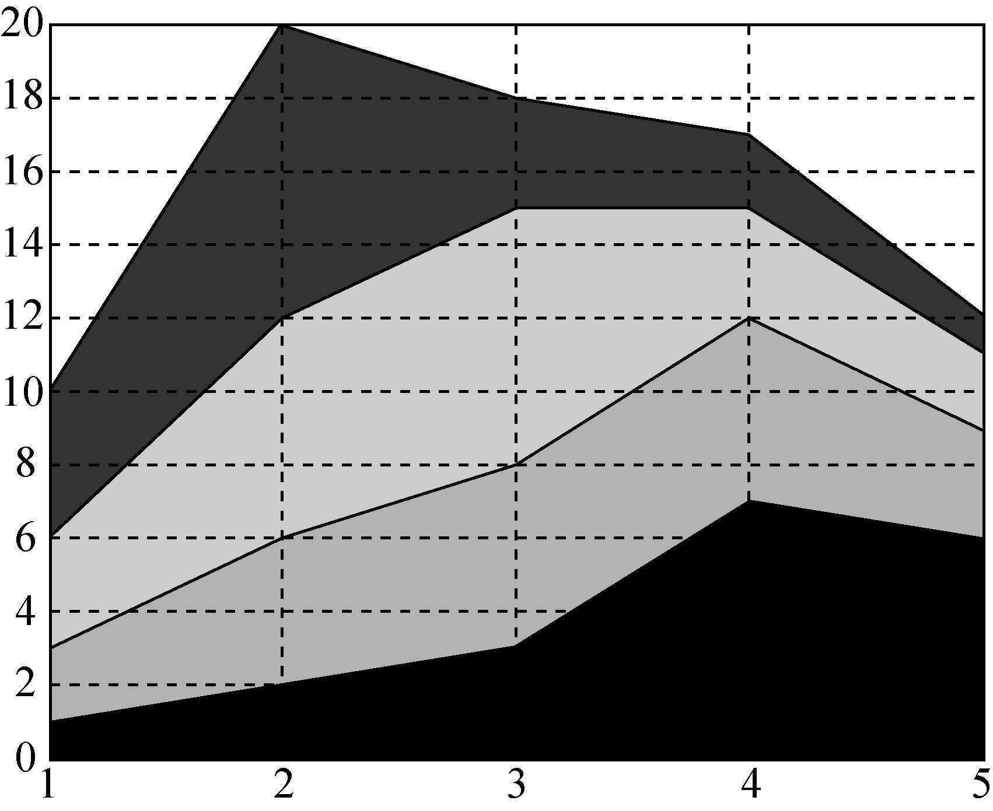
【例6-11】 根据矩阵数据来绘制区域图。
A=[1 2 3 4
2 4 6 8
3 5 7 3
7 5 3 2
6 3 2 1];
area(A) %绘制区域
set(gca,'xtick',1:5) %设定x轴的标示
grid on %显示网格
set(gca,'layer','top') %将网格显示在图形之上

Slide 31
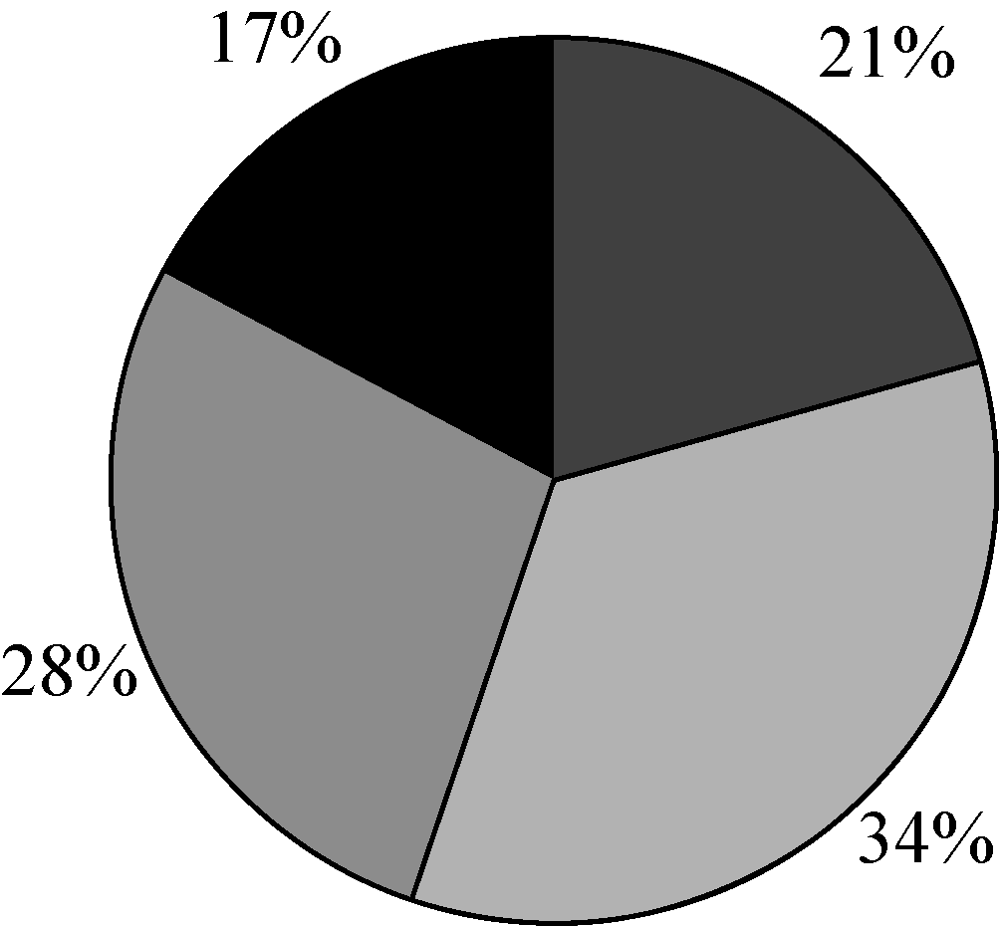
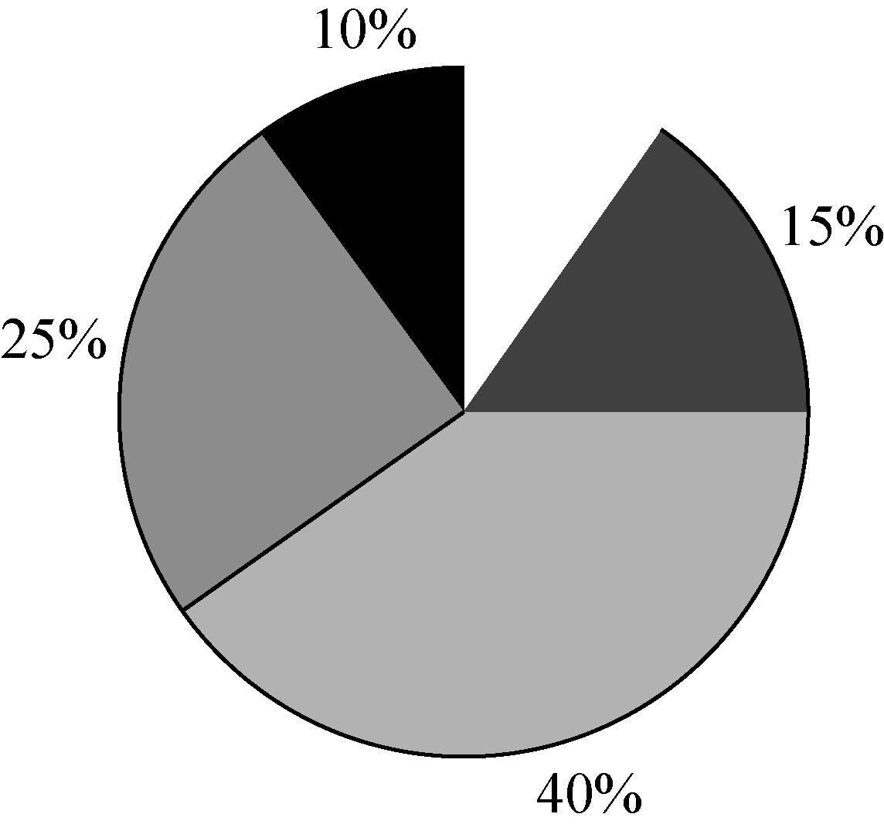
⑥二维饼图的绘制
在MATLAB中，饼图用来显示矢量或矩阵中的每
个元素在其所有的总和中所占的百分比。绘制二维
饼图的指令是pie。
【例6-13】 绘制一个二维饼图。
x=[5 8 10 6];
pie(x)
如果x中的元素的和小于1，则绘制出来的就是一
个不完整的饼图。例如
x=[0.1 0.25 0.4 0.15];
pie(x)

Slide 32
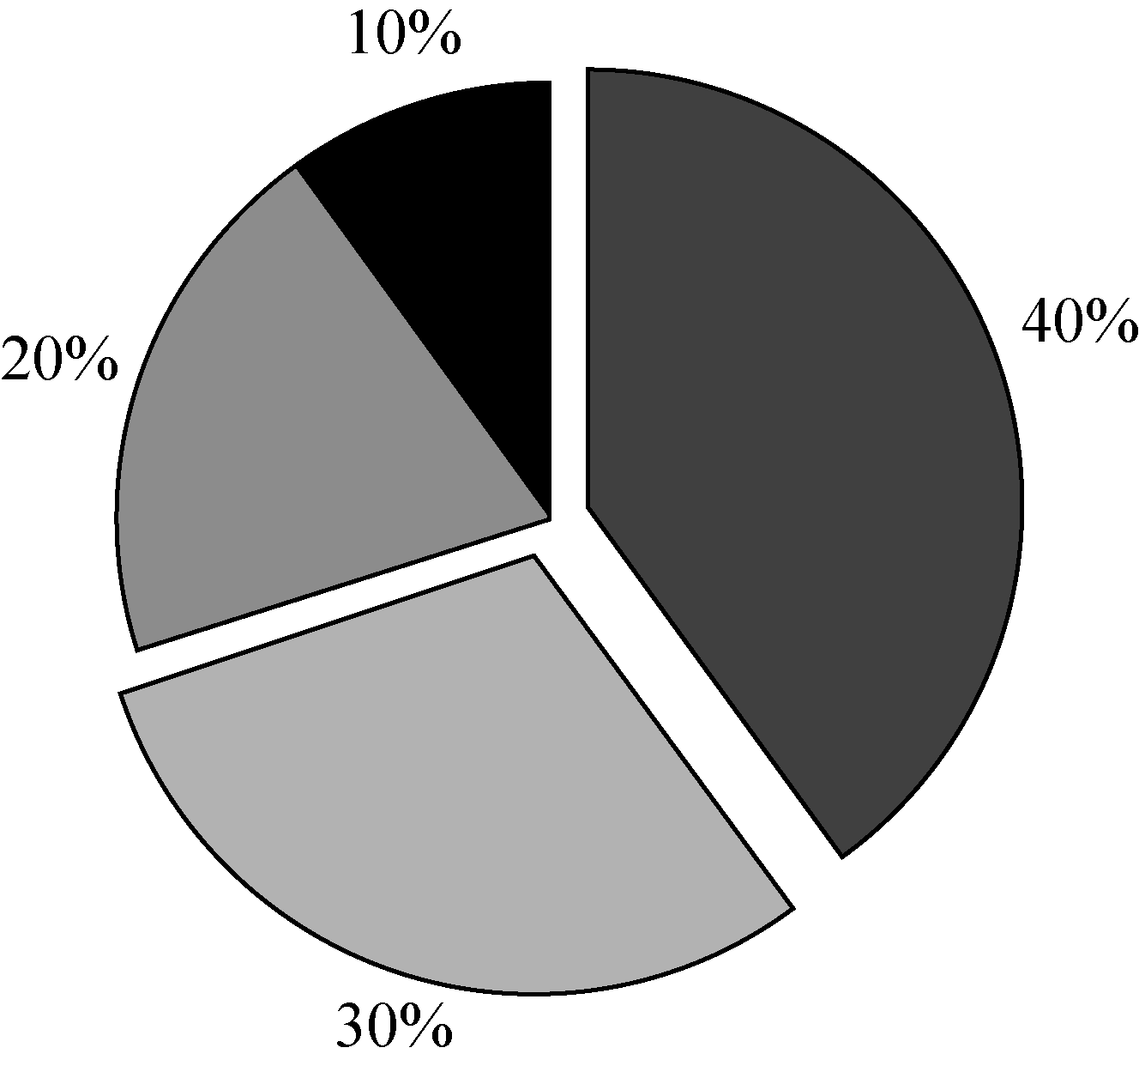
【例6-14】 绘制一个具有分离切片的二维饼图。
x=[1 2 3 4];
explode=[0 0 1 1]; %饼图中的第3、第4元素切片分离
pie(x,explode)
需要说明的是：指令explode中非零元素个数必
须与x的维数相同，其中非零元素所对应的切片即
为分离的切片。

Slide 33
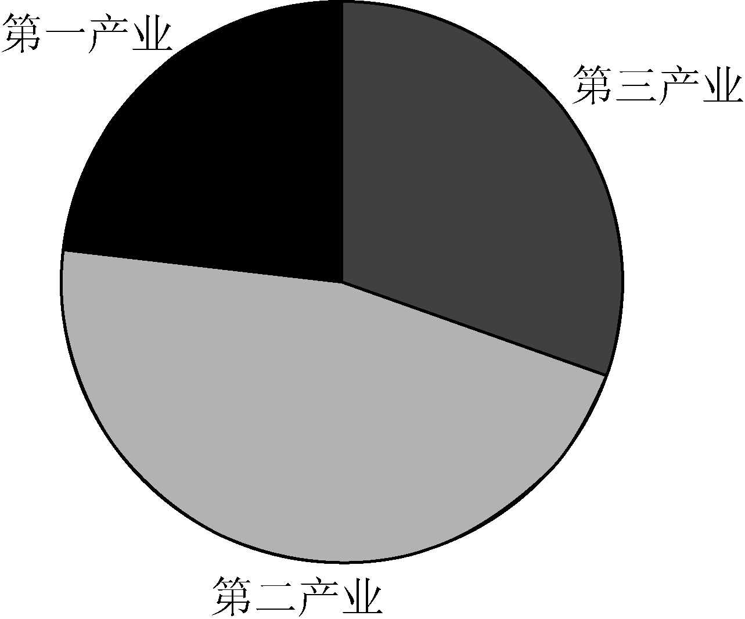
【例6-15】 绘制带有标注的二维饼图。
x=[12.5 26.2 18.6
18.9 31.4 20.3
17.2 29.7 21.5
11.0 32.2 17.8]; %用3列表示3种产业，用4行表示4个季度的产值
s=sum(x); %对各列求和
labels={'第一产业' '第二产业' '第三产业'};%饼图上3部分的标注
pie(s,labels)

Slide 34
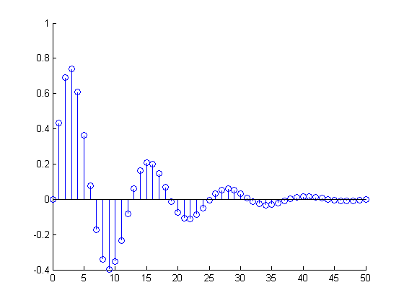
⑦离散数据的图形绘制
离散数据的图形常见的有两种：枝干图和阶梯
图。枝干图是将每个离散数据显示为末端带有标
记符号的线条，所用指令是stem。在二维枝干
图中，枝干线条的起点在x坐标轴上。
【例6-16】 二维枝干图的绘制。
x1=0.5;x2=0.1;
t=0:50;
y=sin(x1*t).*exp(-x2*t);
stem(t,y)

Slide 35
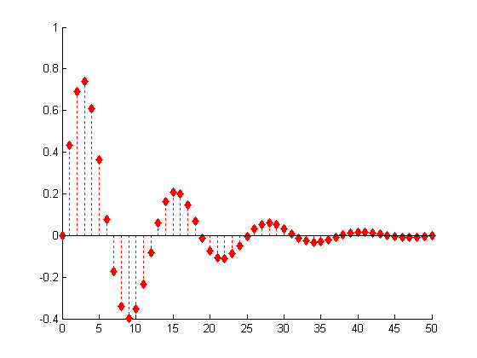
图6.26中线型、颜色、数据点符号等都是MATLAB
默认的。如果想自定义，则只需在调用stem指令时添
加相应参数。比如把例6-16最后一句程序修改如下
stem(t,y,':dr','fill')
其表示的含义为：枝干图的枝干设置为虚线(即程序
中参数:)，数据点标示符设置为菱形(即程序中参数d
，线条和标示符颜色
设置为红色(即程序中
参数r)，且把标示符
号填充为红色(即程序
中参数fill)。

Slide 36
另外一种常见的离散数据图形是阶梯图。阶梯
图以一个恒定间隔的边沿显示数据点，绘制阶梯
图所用的是stairs指令。
【例6-17】 阶梯图的绘制。
x=1:0.5:10;
y=cos(x);
stairs(x,y,'-sr') %自定义线型、线条颜色和数据标示符号
axis([0 10 -1.2 1.2]) %设置坐标轴的显示范围
hold on
plot(x,y,':') %画出y的连续曲线和阶梯图进行比较

Slide 37
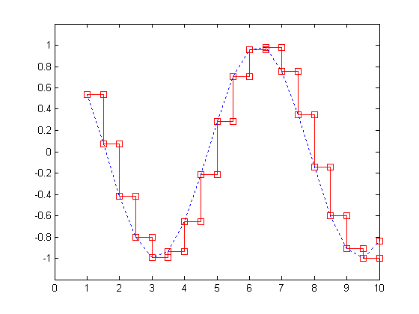

Slide 38
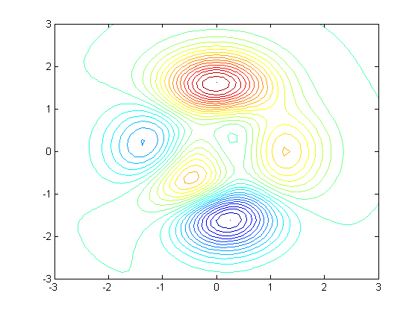
⑧二维轮廓图的绘制
MATLAB中的轮廓图是指将相对与某一平面具
有同一高度的点连成一条曲线，该高度则由高度
矩阵来反映。绘制二维轮廓图使用contour指令。
【例6-18】绘制简单的轮廓图。
[x,y,z]=peaks;
contour(x,y,z,30)

Slide 39
6.3 三维图形的绘制
1. 三维图形的基本绘制方法
MATLAB提供了丰富的函数来创建各种形式的
三维图形。在MATLAB中，三维图形的绘制步骤
及方法和前面介绍的二维图形差不多，只是一些
绘图函数命令及图形修饰方法有所不同。三维图
形绘制中比较常用的几个函数，详见表6-4。

Slide 40
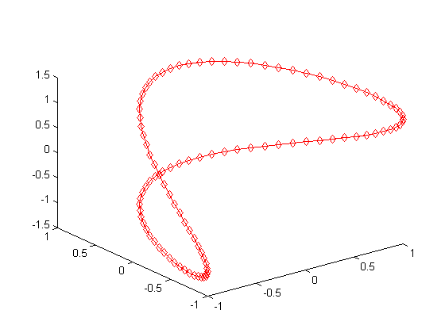
【例6-20】 简单三维图形的绘制。
t=0:pi/50:20*pi;
x=sin(t);
y=cos(2*t);
z=sin(t)+cos(t);
plot3(x,y,z,‘-rd’) %绘制的函数曲线为红色实线，数据点
用菱形表示

Slide 41
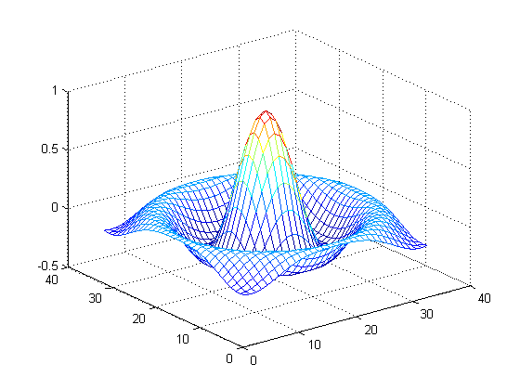
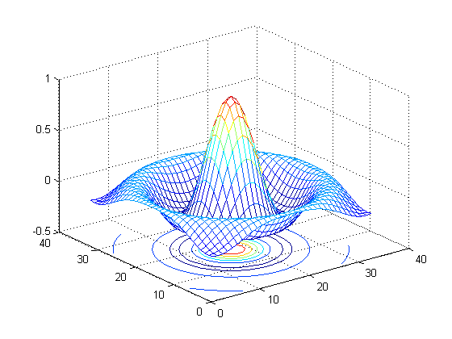
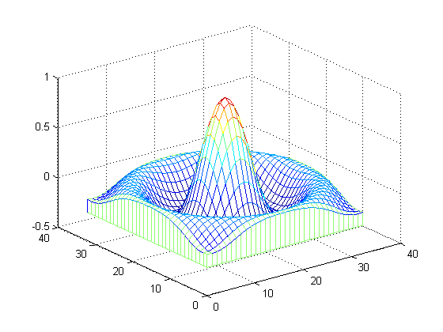
【例6-21】 绘制一个二元函数的表面图形。
[x,y]=meshgrid(-8:0.5:8);
z=sqrt(x.^2+y.^2)+eps;
f=sin(z)./z;
mesh(f) %绘制由线框构成的表面图形
meshc(f) %绘制带有轮廓线的表面图形
meshz(f) %绘制带有遮帘线的表面图形

Slide 42
2. 典型三维图形的绘制
①三维条形图的绘制
在MATLAB中，用指令bar3和bar3h分别来绘
制三维垂直条形图和三维水平条形图。调用格式
为bar3(x, y, width, ‘style’, linespec)和bar3h(x, y, width, ‘style’, linespec)。
与二维条形图不同的是，参数style还可取
detached，此时在x轴方向的各个实心块是彼此
分离的。另外需要说明的是：三维条形图各组的
实心块是沿着y轴分布的，而不同的组是沿着x轴
排列的。

Slide 43
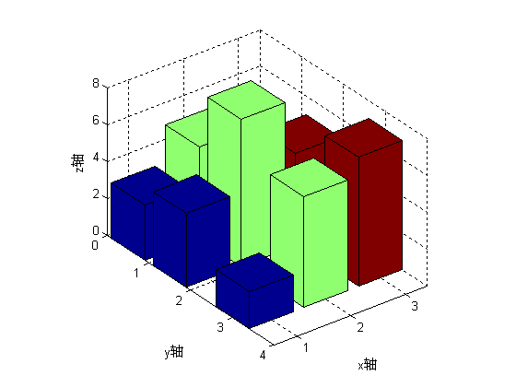
【例6-23】 绘制一个分离的垂直三维条形图。
x=[0.5 1.5 3];
y=[3 5 2
4 8 5
2 6 7];
bar3(x,y,'detached')
xlabel('x轴')
ylabel('y轴')
zlabel('z轴')

Slide 44
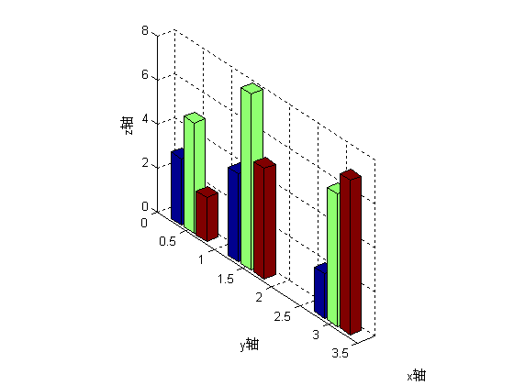
在三维条形图中，可能会出现若干实心块被遮挡的情况，比如，图6.36中y(3, 1)即被遮挡。此时，可以设置参数group对图形进行分组，把所有的实心块都显示出来。比如，把上例中bar3(x, y,
‘detached’)
修改为bar3
(x, y, ‘group’)
运行后结果
如右图所示。

Slide 45
②三维枝干图的绘制
在MATLAB中用stem3函数绘制起点在xy平面
上的三维枝干图，其常用调用格式如下
stem3(z)
stem3(x, y, z, 'linestyle or color or maket', 'fill')
如果函数只带有一个矢量参数，则将只在x=1(
当该参量为一个列向量时)或y=1(当该参量为一
个行向量时)处绘制一行枝干图。

Slide 46
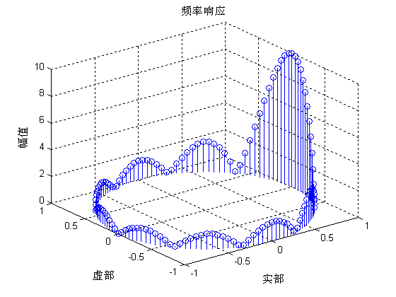
【例6-24】 利用三维枝干图显示快速傅里叶变换的计算过程。
t=(0:127)/128*2*pi;
x=cos(t);
y=sin(t);
z=(abs(fft(ones(10,1),128)));
stem3(x,y,z,'o')
xlabel('实部') %在x轴标注“实部”
ylabel('虚部') %在y轴标注“虚部”
zlabel('幅值') %在z轴标注“幅值”
title('频率响应') %在图形上方标注标题

Slide 47
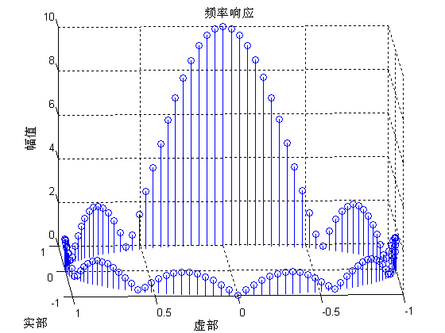
如果想换个角度查看三维枝干图，则可先执行
下面的指令
rotate3d on
然后就可以用鼠标拖动该三维枝干图，旋转到
用户所希望的角度进行观察，如下图所示。

Slide 48
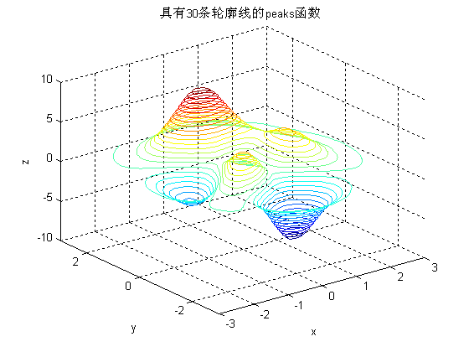
③三维轮廓图的绘制
在MATLAB中用函数contour3来绘制三维轮廓
图，其调用格式及其中的各项参数设置与二维轮廓
图的绘制相同。
【例6-25】 绘制一个带有标注的三维轮廓图。
[x,y,z]=peaks;
contour3(x,y,z,30)
xlabel('x')
ylabel('y')
zlabel('z')
title('具有30条轮廓线的peaks函数')

Slide 49
④表面图形的透明处理
在默认情况下，MATLAB将由mesh指令绘制
的图形后面的所有线条均隐藏起来，包括没有添
加颜色的小面后的线条。也就是说，通常所看到
的表面图形都是不透明的。有时为了便于观察，
可以使用hidden off指令将表面图形设置为透明
的。需要说明的是：该指令对由surf指令绘制的
图形没有任何影响。

Slide 50
【例6-26】 三维图形的透明处理。
[x,y,z]=sphere(30);
surf(x,y,z) %绘制三维单位球面
shading interp %采用插补明暗处理
hold on
x1=2*x;
y1=2*y;
z1=2*z;
mesh(x1,y1,z1) %绘制由线框构成的半径为2的三维球面
hidden off %对球面进行透明化处理
axis equal

Slide 51
